Slide 1
Pasos de un proyecto para analizar
Clarificar, entender los datos y pensar sobre una solución
Desarrollar, hacer un modelo
Producir, automatizar e integrar el modelo
Presentar, comunicar el modelo con otras personas

Slide 2
Big Data
Velocity
Volume
Value
Variety
Veracity

Slide 3
Big data para R
Data > RAM

Slide 4
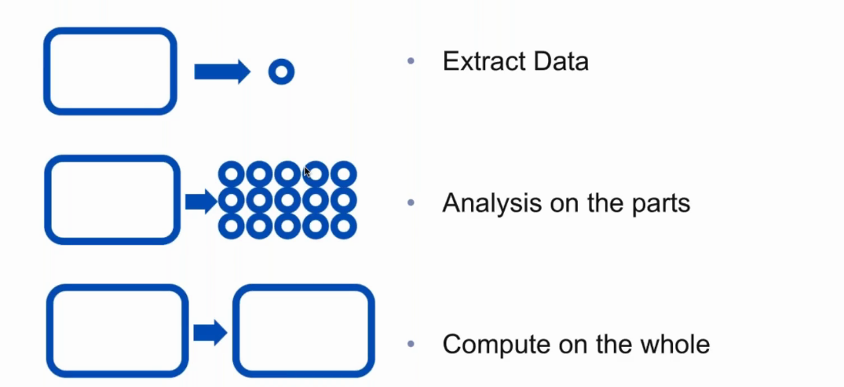

Slide 5
Subset
Solo la parte de datos que es interesante
Sampling

Slide 6
Big data gráficos
Solo sumarios
Hacer este sumarios en el base de datos

Slide 7
Muchos paquetes para conectar a una base de datos
sparklyr
dbplyr

Slide 8
Ejercicio
hacer un modelo lineal para predicir arr_delay utiliza dep_delay y uniquecarrier
mostrar en un gráfico los resultados

